Slide 1


Projet « reconnaissance de plantes et de leurs maladies »
RECONNAISSANCE MACHINE
DES ESPÈCES ET DES MALADIES
Julie Le Vu
Florent Maurice
Couche MLOPS

Slide 2


Une Suite Logique
Projet Data Scientist
Projet MLOps

Slide 3

Contexte et Objectifs
But de l’application
Aider à identifier des problèmes de maladies sur des plantes
14 types de plantes et 26 types de maladies identifiables
Public
visé
Jardiniers amateurs
Agriculteurs
Coopératives
Fonction principale
Envoi d’une photo de feuille de plante à l’API dédiée pour prédire :
type de plante
état de la feuille (saine ou malade)
maladie associée
Fonctions additionnelles
Pour les utilisateurs
Ajout de nouvelles photos
Notation de la prédiction fournie
Accès à son historique
Création d’un nouvel utilisateur
Pour les administrateurs
Lancement d’un nouvel entraînement
Visualisation de toutes les logs

Slide 4
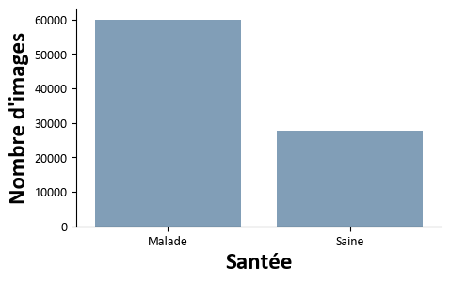
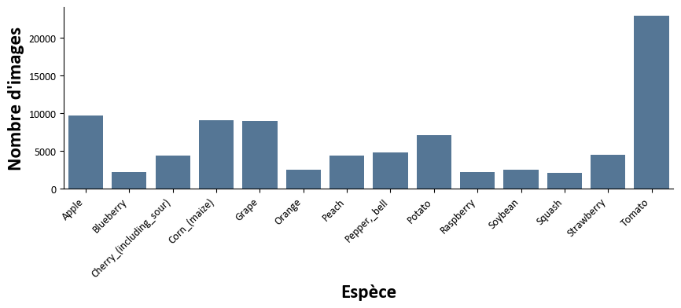
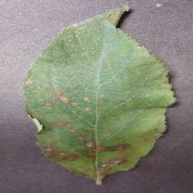
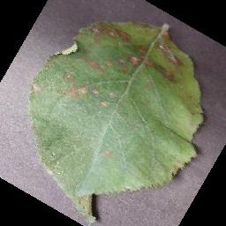

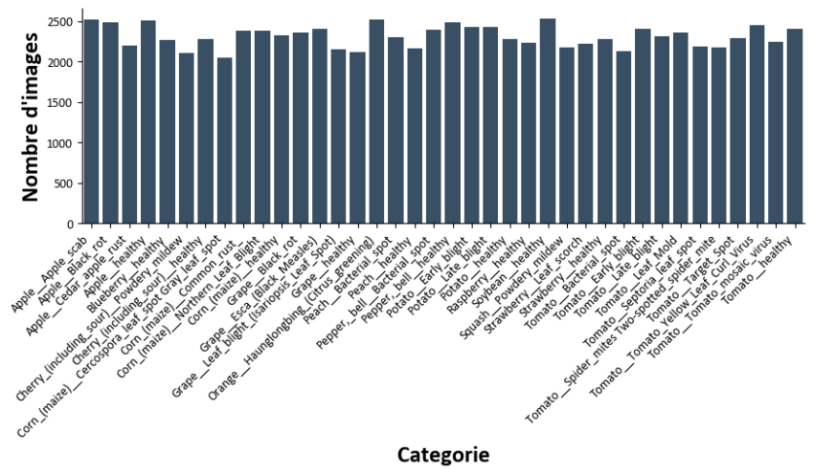
Le dataset utilisé : New Plant Diseases
87863 images (après suppression de 4 données aberrantes)
Répartition des images
Bien que la classification espèces-maladies soit équirépartie, ce n’est pas le cas des autres classifications
Dossier train
70 292 images
2 classes (malade/saine)
14 classes (espèces)
Dossier valid
17 571 images (~20%)
Augmentation des données via transformations avec équirépartition des classes pour la classification espèce maladie
38 classes (espèces-maladies)
Originale
Rotations/ symétries
Modifications
colorimétriques

Slide 5
Les Bases de DONNEES
Base de données des caractéristiques
des images des plantes
Base de données tampon
NPD.csv
Format csv
Ne contient pas les images mais les chemins d’accès aux images ainsi que les caractéristiques associées à chacune
Les images sont réparties en 38 classes
Si la plante est saine, le type de maladie sera nommé « healthy »
Pour la démonstration, création d’une base spécifique NPD_Mini.csv
NPD_Buffer.csv
Format csv
Stocke les caractéristiques des photos envoyés par les utilisateurs
Ces photos sont analysées manuellement avant ajout dans la base NPD.csv
Même structure que NPD.csv avec ajout d’un champ « statut » de la vérification
Base de données des utilisateurs
Base de données de logs et monitoring
Users.csv
Format csv
Stocke les caractéristiques des utilisateurs
Non sécurisée
api_log.json
Format json
Stocke les informations de connexion ou d’utilisation de l’API
Trace toutes les activités
Non sécurisée

Slide 6
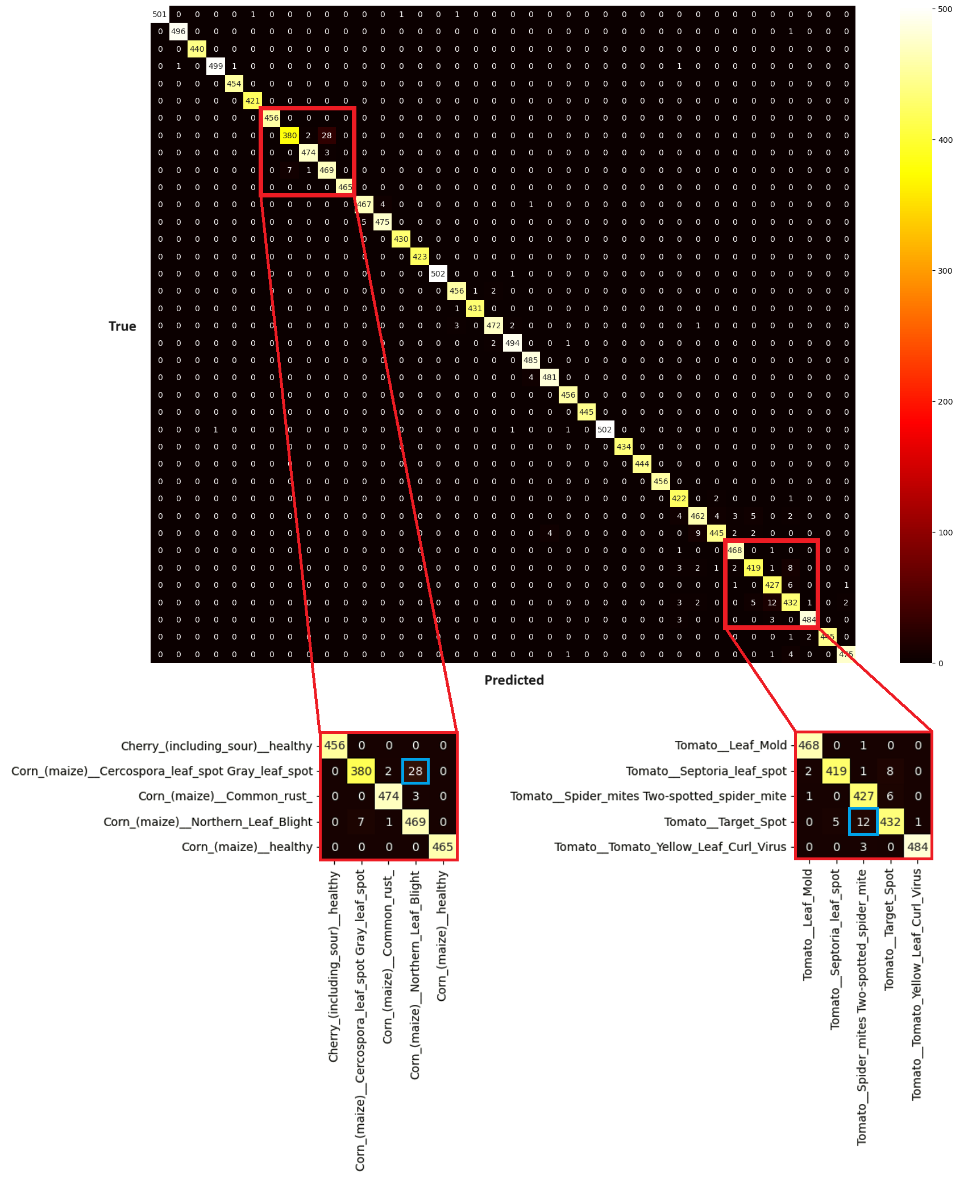
Le Modèle Utilisé
Préparation des données
Génération de bruit supplémentaire
Utilisation des preprocess dédiés à chaque modèle importé
Modèles et entrainement
STRUCTURE DU MODÈLE RETENU
EfficientNetV2S + 6 couches de sortie personnalisées
ENTRAINEMENT
Variation des tests avec/sans modifications d’image
Variation des hyperparamètres via grid search
Spécificité du modèle
Modèle léger et portable faisant 110 MB
Déjà éprouvé dans la reconnaissance d’image
Problèmes connus
5,6% de maïs et 2,7% de tomate avec un autre type de maladie prédit (mais une bonne prédiction du type de plante)

Slide 7
3 APIS et 3 Conteneurs, Mais Pourquoi ?
API
CORE
Interface principale utilisée par les utilisateurs
Contient toutes les fonctions nécessaires sauf celles de prédiction et d’entraînement
Ne contient que des fonctions asynchrones pour un parallélisme des tâches
Conteneur 1
API CORE
API
PRED
Dédiée à la fonction de prédiction
Ne contient que des fonctions asynchrones pour un parallélisme des prédictions
API PRED
API TRAIN
API
TRAIN
Dédiée à la fonction d’entraînement
Pas asynchrone car un seul entraînement possible à la fois
Conteneur 2
Conteneur 3
Les avantages de séparer les fonctions de prédiction et d’entraînement :
Diminution du risque de « blocage » de l’API CORE
Meilleure utilisation des ressources de la machine hôte
Aucun impact dû à l’impossibilité de rendre la fonction d’entraînement asynchrone
Ne pas « alourdir » l’API CORE avec les librairies TensorFlow

Slide 8
Les ROUTES de L’API « Core »
Accessible
sans authentification
apichk (GET)
Vérification du fonctionnement de l’API sans authentification
adduser (POST)
Ajoute un nouvel utilisateur à la base des utilisateurs
Accessibles
aux
utilisateurs authentifiés
secapichk (GET)
Vérification du fonctionnement de l’API avec authentification
predict (POST)
Renvoie la prédiction d’une image avec son taux de prédiction et la durée de la prédiction
addpict (POST)
Demande l’ajout d’une nouvelle image à la base de données en précisant le type de plante et de maladie
gimmelogs (GET)
Liste de l’historique des logs de l’utilisateur
opinion (POST)
Ajoute l’avis de l’utilisateur sur la prédiction
Accessibles
aux administrateurs authentifiés
train/full (POST)
Lance un entrainement complet du modèle
train/mini (POST)
Lance un entrainement restreint du modèle
getalllogs (GET)
Liste l’historique des logs de tous les utilisateurs

Slide 9
Choix des Github Actions
Tests effectués sur l’API Core
Tests de présence des fichiers
Tests de fonctionnements des routes
Base NPD.csv
Base NPD_Buffer.csv
Base Users.csv
Fichier image PotatoHealthy2.jpeg
Route /apichk
Route /secapichk
Route /predict
Route /gimmelogs
Route /getalllogs

Slide 10
Points Bloquants : Github Actions
Création arborescence Test
Pour tester le code de l’API Core, nécessité d’avoir les fichiers de base de données
Nécessité d’avoir des utilisateurs de test de type user et un autre de type administrateurs
Séparation des bases données de test et de production
Création d’une variable d’environnement pour indiquer l’arborescence des fichiers de base de données
Création du Mock
La route de prédiction de l’API Core appelle une seconde API (celle de prédiction)
Pour tester cette route, simulation de l’appel et de la réponse par Mock

Slide 11
Notre Infrastructure Kubernetes
Avantages
De
Kubernetes
Orchestration des conteneurs
Automatisation de nombreuses tâches
Haute disponibilité des conteneurs et des applications hébergées
Notre
Configuration
Kubernetes
2 Pods contenant chacun nos 3 conteneurs
Un Service pour accès à l’API Core
Un Ingress pour une redirection directe du port 80 (HTTP)
Une Sonde « Liveness » et une Sonde « Readiness » sur les conteneurs « Core » et « Pred »
Uniquement une Sonde « Readiness » sur le conteneur « Train »
Un ConfigMap pour le « jeton » d’entraînement et pour le partage des données utilisateurs entre les pods
Un Secret pour le compte technique pour l’accès aux APIs « TensorFlow » (Pred & Train)

Slide 12
Points Bloquants : Déploiement
VM Sizing (Initial) :
4 vCPUs + 8 GiB memory
Disk Default : 120 IOPS, 25 MB/s (30GB)
La conteneurisation sur une VM Azure
Impossibilité d’utiliser la VM DataScientest car l’accès au CPU était bloqué (pour les entraînements avec TensorFlow)
Donc nécessité de déployer dans un autre environnement -> Choix de Azure
Et nécessité de choisir un « Sizing » de la VM pouvant supporter un déploiement Kubernetes + une automatisation Airflow
Le déploiement Kubernetes
Rapide passage d’un déploiement Kubernetes à 3 pods vers un déploiement à 2 pods pour alléger la charge de la VM
Création d’un ConfigMap pour partager la variable « jeton » d’entraînement unique et les données utilisateurs entre les pods
Création d’un Rôle spécifique permettant la modification des variables du ConfigMap
Ajout de Sondes de « vitalité » pour mieux gérer les problèmes de temps de réponse des APIs (essentiellement lors des entraînements)
Augmentation de la capacité IOPS du disque de données de la VM et de la RAM pour ne pas avoir de « Server Internal Error » (blocage complet de la VM)
VM Sizing (Final) :
8 vCPUs + 16 GiB memory
Disk (P30) : 5000 IOPS, 200 MB/s (32GB)

Slide 13
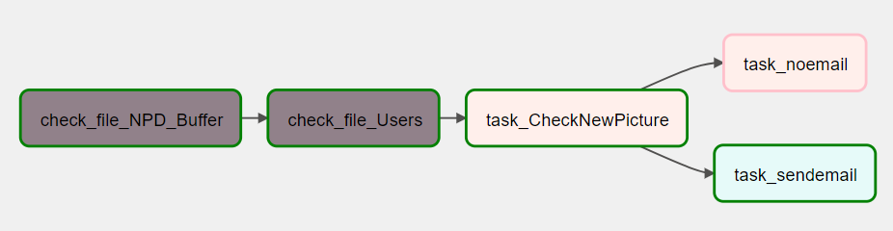
Automatisation de taches par Airflow
Processus
Vérifier la présence de nouvelles images à valider dans la base de données tampon
Envoi d’un email aux administrateurs dans l’affirmative
S’exécute une fois par jour
5 tâches
check_file_NPD_Buffer : FileSensor – Vérifie la présence de la base de données tampon
check_file_Users : FileSensor – Vérifie la présence de la base de données utilisateurs
task_CheckNewPicture : BranchPythonOperator – Définit la tâche suivante à exécuter en fonction de la présence de nouvelles images à valider dans la base de données tampon
task_sendemail : EmailOperator – Envoie un email aux administrateurs
task_noemail : PythonOperator – Ne fait rien

Slide 14

demoNStration

Slide 15
Conclusion
Mise en pratique des connaissances
Création d’un projet se rapportant le plus possible de la réalité métier
Approfondissement des différentes notions vues dans les cours
Meilleure vision du cycle de vie d’un modèle dans un état d’esprit CI/CD
Des pistes d’amélioration à explorer
Modifier les Github Actions pour prise en compte de la nouvelle version de l’API Core liée au déploiement Kubernetes
Ajouter des tests unitaires et fonctionnels sur les 2 autres API
Ajout de fonctionnalités à l’API (exemple : envoi de plusieurs photos à la fois)
Ajout d’une nouvelle tâche Airflow pour indiquer la fin d’un entrainement (peut s’avérer nécessaire dans le cas où l’API Core a été redémarrée par une sonde de vitalité)

Slide 16

?

